Slide 1




Protezione di rete per i sistemi di controllo dell'energia
CSP004_C_E
PRESENTAZIONE DA PARTE DI:
DR. STEFAN SCHAUER
DR. ABDELKADER SHAABAN AIT ISTITUTO AUSTRIACO DI TECNOLOGIA

Slide 2
Riconoscimento
Co-finanziato dall'Unione Europea. I punti di vista e le opinioni espresse sono tuttavia esclusivamente quelli dell'autore o degli autori e non riflettono necessariamente quelli dell'Unione Europea o di HADEA. Né l'Unione Europea né l'autorità che ha concesso il finanziamento possono essere ritenute responsabili.
Accordo di progetto n. 101083594

Slide 3


Protezione di rete per i sistemi di controllo dell'energia
CSP004_C_E: Stefan Schauer e Abdelkader Shaaban
Panoramica
Argomento-1: Introduzione alla protezione delle reti di controllo dell'energia
Argomento-2: Debolezze e attacchi comuni alla sicurezza nelle reti di controllo dell'energia
Argomento 3: Protezione essenziale per le reti di controllo dell'energia
Argomento 4: Protezione avanzata per le reti di controllo dell'energia

Slide 4


Ordine del giorno
CSP004_C_E: Stefan Schauer e Abdelkader Shaaban
^{o1.} Problemi di sicurezza in Internet
_{o2.} Le attività di ransomware che impattano sul settore energetico
^{o3.} Sicurezza IP
o4. Internet degli oggetti (IoT) per il settore energetico
o5. SSL/TLS per l'IoT
4

Slide 5
Che cos'è il TCP?
CSP004_C_E: Stefan Schauer e Abdelkader Shaaban
Il Transmission Control Protocol (TCP) è uno standard di comunicazione fondamentale che facilita lo scambio di messaggi sulle reti, garantendo la consegna dei dati.
Il TCP è un protocollo Internet di base definito dall'Internet Engineering Task Force (IETF) ed è ampiamente utilizzato nelle comunicazioni di rete digitali per la consegna dei dati end-to-end.
Il TCP stabilisce e mantiene le connessioni tra sorgenti e destinazioni, organizza i dati in pacchetti, garantisce l'integrità dei dati ed è ampiamente utilizzato da protocolli di alto livello come FTP, SSH, IMAP, POP, SMTP, HTTP e altri.
5
Che cos'è il TCP/IP nelle reti? | Fortinet

Slide 6
Che cos'è l'IP?
CSP004_C_E: Stefan Schauer e Abdelkader Shaaban
Il protocollo Internet (IP) facilita la trasmissione di dati tra dispositivi attraverso Internet assegnando a ogni dispositivo un indirizzo IP univoco. Oggi è considerato lo standard per una comunicazione veloce e sicura direttamente tra dispositivi mobili.
L'IP è responsabile della definizione del modo in cui le applicazioni e i dispositivi scambiano i pacchetti di dati, fungendo da protocollo di comunicazione principale per lo scambio di dati tra computer su reti singole o interconnesse.
Lo fa attraverso la Internet Protocol Suite (TCP/IP), un gruppo di protocolli di comunicazione suddivisi in quattro livelli di astrazione.
L'IP è il protocollo principale all'interno del livello Internet del TCP/IP ed è responsabile della consegna dei pacchetti di dati tra i dispositivi di origine e di destinazione, incorporando all'interno dei pacchetti tag come le informazioni sugli indirizzi.
6
Il modello OSI e il modello TCP/IP | Infosec (infosecinstitute.com)

Slide 7
Come funziona il TCP/IP?
CSP004_C_E: Stefan Schauer e Abdelkader Shaaban
Il TCP/IP funziona secondo il modello client-server, in cui un client richiede un servizio (ad esempio, l'invio di una pagina web) a un server della rete.
La suite TCP/IP è classificata complessivamente come stateless, ovvero ogni richiesta del client è considerata nuova e non correlata alle precedenti, consentendo un uso continuo dei percorsi di rete.
Tuttavia, il livello di trasporto all'interno del TCP/IP è stateful e mantiene una connessione fino a quando tutti i pacchetti di un messaggio vengono ricevuti e riassemblati a destinazione. Questo modello differisce leggermente dal modello di rete OSI, che definisce la comunicazione tra applicazioni su una rete.
TCP/IP: Cos'è e come funziona il TCP/IP? (techtarget.com)

Slide 8
TCP vs. IP: qual è la differenza?
CSP004_C_E: Stefan Schauer e Abdelkader Shaaban
TCP e IP sono protocolli separati che collaborano per garantire la consegna dei dati all'interno di una rete.
IP assegna l'indirizzo IP, definendo la destinazione dei dati, mentre TCP trasporta e instrada i dati verso la destinazione designata e garantisce che vengano consegnati all'applicazione o al dispositivo di destinazione definito da IP.
Insieme, TCP e IP facilitano la comunicazione tra dispositivi su lunghe distanze in modo efficiente.
L'indirizzo IP è come un numero di telefono per uno smartphone, mentre il TCP funziona in modo simile alla tecnologia che permette al telefono di squillare e all'utente di comunicare con il chiamante.
TCP/IP si riferisce all'uso combinato di TCP e IP, che garantisce un trasferimento di dati sicuro tra i dispositivi quando sono presenti protocolli di sicurezza adeguati.
Che cos'è il TCP/IP nelle reti? | Fortinet

Slide 9

Perché il TCP/IP è importante?
CSP004_C_E: Stefan Schauer e Abdelkader Shaaban
Il TCP/IP non è soggetto a restrizioni e non è controllato da una singola azienda, il che consente di modificare facilmente la suite IP.
È compatibile con tutti i sistemi operativi (OS) e può comunicare con qualsiasi altro sistema, hardware e rete.
Il TCP/IP è altamente scalabile ed è in grado di determinare il percorso più efficiente attraverso la rete in quanto protocollo instradabile, il che lo rende ampiamente utilizzato nell'attuale architettura di Internet.
TCP/IP: Cos'è e come funziona il TCP/IP? (techtarget.com)

Slide 10
I quattro livelli del modello TCP/IP
CSP004_C_E: Stefan Schauer e Abdelkader Shaaban
Il livello applicativo facilita lo scambio di dati standardizzati per le applicazioni e comprende
protocolli come HTTP, FTP, SMTP, POP3 e SNMP. Si occupa dei dati dell'applicazione vera e propria.
Il livello di trasporto assicura le comunicazioni end-to-end attraverso la rete. TCP gestisce
comunicazioni tra gli host e fornisce il controllo del flusso, il multiplexing e l'affidabilità.
  I protocolli di trasporto comprendono il TCP e lo User Datagram Protocol (UDP), talvolta utilizzato al posto del TCP per scopi speciali.
Il livello di rete, il livello internet, si occupa dei pacchetti e collega reti indipendenti a
trasportare i pacchetti attraverso i confini della rete.
  I protocolli del livello di rete sono IP e Internet Control Message Protocol, utilizzati per la gestione degli errori.
segnalazione.
Il livello fisico, l'interfaccia di rete o livello di collegamento dati, opera a livello di collegamento, collegando i nodi o gli host all'interno di una rete.
  I protocolli di questo livello includono Ethernet e Address Resolution Protocol.
10
TCP/IP: Cos'è e come funziona il TCP/IP? (techtarget.com)

Slide 11
Problemi di sicurezza in Internet
CSP004_C_E: Stefan Schauer e Abdelkader Shaaban
L'Internet di oggi è costituito principalmente da
  Pubblico
  Non fidati
  Reti IP inaffidabili
A causa di questa intrinseca mancanza di sicurezza, Internet è soggetta a vari tipi di minacce.
COMPSCI-726-IPSec.pdf (auckland.ac.nz)

Slide 12

Problemi di sicurezza in Internet
CSP004_C_E: Stefan Schauer e Abdelkader Shaaban
Modifica non autorizzata
  Il contenuto di un pacchetto può essere accidentalmente
o deliberatamente modificato
Spoofing dell'identità
  L'origine di un pacchetto IP può essere contraffatta
Attacchi di replica
  I dati non autorizzati possono essere ritrasmessi
Perdita di privacy
  Il contenuto di un pacchetto può essere esaminato in
transito
COMPSCI-726-IPSec.pdf (auckland.ac.nz)

Slide 13
I tipi più comuni di attacchi informatici?
CSP004_C_E: Stefan Schauer e Abdelkader Shaaban
Malware: Il malware è un software dannoso che danneggia computer, reti o server. Include ransomware, trojan, spyware, virus, worm, keylogger, bot e crypto-jacking.
Attacchi Denial-of-Service (DoS): Un attacco Denial-of-Service (DoS) inonda una rete di false richieste, interrompendo le operazioni aziendali. Gli utenti non possono accedere alla posta elettronica, ai siti web o ad altre risorse, il che costa tempo e risorse per ripristinare le operazioni. A differenza degli attacchi DoS, gli attacchi DDoS (Distributed Denial of Service) provengono da più sistemi e sono quindi più difficili da bloccare. (In base all'attività pratica dell'Argomento 1)
Phishing: il phishing è un metodo di attacco informatico che utilizza e-mail, SMS, telefono o social media per ingannare le vittime e convincerle a condividere i propri dati.
informazioni sensibili o scaricare file dannosi.
Spoofing: Lo spoofing si verifica quando i criminali informatici si camuffano da fonti affidabili per accedere a sistemi o dispositivi, con l'obiettivo di rubare informazioni, estorcere denaro o installare malware. (Secondo l'attività pratica nell'Argomento 1)
Attacchi basati sull'identità: Gli attacchi basati sull'identità sono difficili da rilevare e coinvolgono credenziali compromesse, rendendo difficile distinguere tra un comportamento autentico dell'utente e un hacker utilizzando misure e strumenti di sicurezza tradizionali.
10 tipi di attacchi informatici più comuni oggi - CrowdStrike

Slide 14
I tipi più comuni di attacchi informatici?
CSP004_C_E: Stefan Schauer e Abdelkader Shaaban
6. Attacchi con iniezione di codice: Gli attacchi di tipo Code Injection prevedono l'iniezione di codice dannoso nei sistemi vulnerabili per alterarne il comportamento.
6. Attacchi alla catena di fornitura: Un attacco alla catena di fornitura prende di mira fornitori terzi fidati nella catena di fornitura, iniettando codice dannoso nel software o compromettendo i componenti hardware per infettare gli utenti. Le catene di fornitura del software sono vulnerabili a causa della loro dipendenza da vari componenti off-the-shelf come API di terze parti, codice open-source e software proprietario dei fornitori.
6. Minacce interne: I team IT devono affrontare le minacce esterne e interne per una sicurezza completa. Le minacce interne, come i dipendenti attuali o ex, rappresentano un rischio significativo a causa del loro accesso a dati sensibili e alla conoscenza delle operazioni aziendali. Queste minacce possono essere dolose, motivate da guadagni finanziari o coercizione, o non dolose, derivanti da negligenza. D'altra parte, alcune minacce insider non sono dolose, ma negligenti. Per mitigare questi rischi, le organizzazioni dovrebbero implementare solidi programmi di formazione sulla cybersecurity per educare gli stakeholder sulle potenziali minacce, comprese quelle provenienti dagli insider.
6. Tunneling DNS: Il DNS Tunneling è un cyberattacco che utilizza le query DNS per aggirare le misure di sicurezza e trasmettere dati all'interno di una rete. Una volta compromessi, gli hacker possono comandare e controllare le attività, distribuire malware ed estrarre dati sensibili utilizzando il tunneling DNS, codificando le informazioni nelle risposte DNS.
6. Attacchi basati sull'IoT: Gli attacchi IoT prendono di mira i dispositivi o le reti IoT, consentendo agli hacker di controllare i dispositivi, rubare i dati o formare botnet per attacchi DoS/DDoS. Con l'aumento dei dispositivi connessi, gli esperti di cybersicurezza prevedono un aumento delle infezioni IoT, in particolare con l'espansione delle reti 5G.
10 tipi di attacchi informatici più comuni oggi - CrowdStrike

Slide 15

Compiti a casa: Iniezione di codice
CSP004_C_E: Stefan Schauer e Abdelkader Shaaban
Obiettivo: Per migliorare le vostre abilità pratiche, è fondamentale impegnarsi in un lavoro pratico. Lo scopo di questo esercizio è simulare una rete del mondo reale per vedere come un aggressore può iniettare codice nel computer di una vittima.
Linee guida: Seguire i passaggi indicati di seguito per impostare un ambiente di laboratorio controllato e basato sulla simulazione utilizzando macchine virtuali (una vittima e un aggressore). Questa configurazione vi consentirà di inviare codice dal lato dell'aggressore alla vittima, consentendo l'iniezione di codice ogni volta che la vittima visita un determinato sito web.
Utilizzate il simulatore di rete GNS3 per creare una topologia con un nodo (macchina vittima) e una macchina Kali Linux che funge da attaccante.
Assicuratevi di installare queste macchine sul software per macchine virtuali che preferite e di integrarle con il server GNS3.
Assicurarsi che lo strumento Bettercab sia installato su Kali Linux.
Compito: Utilizzare Bettercap per posizionare l'attaccante nel mezzo del traffico tra il computer vittima e il gateway. Questo strumento vi consentirà di eseguire lo spoofing ARP, inducendo il gateway a credere che il dispositivo dell'attaccante sia quello legittimo e ingannando il dispositivo legittimo a pensare che l'attaccante sia il gateway. Creare un semplice codice JavaScript (ad esempio, alert('Hello World');), che verrà iniettato ed eseguito quando la vittima visita un sito web. È necessario utilizzare un sito web sviluppato esclusivamente a scopo didattico per descrivere le violazioni della sicurezza; pertanto, si richiede l'uso di Acunetix Web Vulnerability Scanner. Assicuratevi che il codice venga iniettato quando la vittima visita il sito Vulnweb.com. Riportare i risultati e dimostrare come il codice sia stato iniettato con successo nel computer della vittima.
COMPITO PRATICO
CSP004_C_E - ARGOMENTO 1: Abdelkader Shaaban e Cristina Alcaraz

Slide 16
Elenco degli attacchi informatici su larga scala alle infrastrutture critiche del settore energetico
CSP004_C_E: Stefan Schauer e Abdelkader Shaaban
Anno | Posizione | Oggetti d'attacco | Tipo | Impatto
2014 | Internazionale | Aziende energetiche | NA | 250 aziende statunitensi e dell'Europa occidentale sono state infettate a scopo di spionaggio.
2015 | Ucraina | Operatori elettrici | DDoS | 30 sottostazioni scollegate, 8 province senza corrente per ore.
2015 | EMIRATI ARABI UNITI | Aziende energetiche | Trojan "Laziok" | Spionaggio, furto di dati di importanza strategica
2017 | Turchia | Rete elettrica a Istanbul | Trojan | Interruzione del sistema elettrico, blackout in città per oltre 2 ore
2019 | Utah, USA | Fattorie eoliche | Trojan | Guasto al sistema elettrico
2020 | STATI UNITI D'AMERICA | Dipartimento dell'energia | Trojan | Guasto al sistema elettrico
2021 | Danimarca | Turbine eoliche della società Vestas | Trojan | Vestas, il principale fornitore di turbine eoliche, ha visto compromessi i propri dati in un sospetto 22.11.21 attacco informatico.
2022 | Ucraina | Sottostazioni elettriche ucraine | Industroyer2 | Il virus dell'aprile 2022 prende di mira le sottostazioni ad alta tensione ucraine, controlla gli interruttori e gli interruttori automatici utilizzando i protocolli del sistema di controllo industriale (ICS). Rilevato e mitigato prima del blackout.
2022 | Austria | Turbine eoliche della società Enercon | NA | Circa 5.800 turbine eoliche in Europa, che generano 11.000 MW, sono state colpite dalla malfunzionamento. Ci sono volute settimane per riprendere il controllo
2022 | Germania | Turbine eoliche della società Windtechnik | NA | Deutsche Windtechnik ha subito un attacco informatico il 12 aprile 2022; dopo che l'attacco è stato rilevato, tutte le connessioni di monitoraggio dei dati remoti alle turbine eoliche sono state scollegate per motivi di sicurezza.
2022 | Germania | Il gigante delle turbine eoliche Nordex | TrickBot del caricatore di bazar | L'attacco informatico è stato individuato tempestivamente dal team di sicurezza informatica. Nordex ha rivelato che sono stati adottati i necessari protocolli di risposta e che i sistemi informatici di diverse sedi e unità aziendali sono stati disattivati.
Fursov, Ihor, Klym Yamkovyi e Oleksandr Shmatko. "Smart Grid e generatori eolici: una panoramica delle minacce informatiche e delle vulnerabilità delle reti di alimentazione". Radioelectronic and Computer Systems 4 (2022): 50-63.

Slide 17
Le attività di ransomware che impattano sul settore energetico nel 2022
CSP004_C_E: Stefan Schauer e Abdelkader Shaaban
Il panorama delle minacce informatiche nel settore energetico 2022 - Blog Sekoia.io

Slide 18
Principali protocolli di sicurezza Internet
CSP004_C_E: Stefan Schauer e Abdelkader Shaaban
I protocolli di sicurezza assicurano una comunicazione sicura tra più computer, crittografando i dati per proteggerli da accessi non autorizzati e consentendo l'accesso solo agli utenti autorizzati. Alcuni protocolli di sicurezza standard includono:
  Secure Sockets Layer (SSL): Stabilisce una connessione sicura tra due computer criptando i dati trasferiti su Internet, impedendo agli hacker di intercettare informazioni sensibili.
  IPsec (Internet Protocol Security): Crittografa tutti i dati trasmessi su una rete, garantendo la sicurezza end-to-end delle comunicazioni tra reti diverse.
  Sicurezza del livello di trasporto (TLS): Protegge i dati a livello di trasporto, dove i dati vengono inviati e ricevuti dalle applicazioni. TLS garantisce che tutti i messaggi inviati attraverso la rete siano autenticati, crittografati e non possano essere intercettati.
3 tipi principali di protocolli di rete | TradeWeb

Slide 19
Sicurezza IP
CSP004_C_E: Stefan Schauer e Abdelkader Shaaban
La sicurezza IP (IPsec) è una funzionalità che può essere aggiunta alla versione corrente del protocollo Internet (IPv4 o IPv6) mediante intestazioni aggiuntive.
IPsec comprende tre aree funzionali: autenticazione, riservatezza e sicurezza.
gestione delle chiavi.
L'autenticazione utilizza il codice di autenticazione dei messaggi basato su Hash (o HMAC). L'autenticazione può essere applicata all'intero pacchetto IP originale (modalità tunnel) o a tutti i pacchetti tranne l'intestazione IP (modalità trasporto).
La riservatezza è garantita da un formato di crittografia noto come incapsulamento del carico utile di sicurezza. È possibile utilizzare sia la modalità tunnel che quella di trasporto.
19
William Stallings, Crittografia e sicurezza delle reti: Principi e pratica, quinta edizione

Slide 20
Sicurezza IP
CSP004_C_E: Stefan Schauer e Abdelkader Shaaban
Dispongono di una serie di meccanismi di sicurezza specifici per l'applicazione
  Estensioni di posta elettronica sicura/multipla (S/MIME)
  Pretty Good Privacy (PGP)
  Kerberos,
  Strato di protezione (SSL)
  Protocollo di trasferimento ipertestuale sicuro (HTTPS )
Le organizzazioni possono proteggere la propria rete IP bloccando i collegamenti a siti non attendibili, crittografando i pacchetti in uscita e autenticando quelli in entrata, garantendo una sicurezza completa anche per le applicazioni prive di misure di sicurezza integrate.
Si desidera che la sicurezza sia implementata dalla rete per tutte le applicazioni.
William Stallings, Crittografia e sicurezza delle reti: Principi e pratica, quinta edizione

Slide 21
Vantaggi di IPsec
CSP004_C_E: Stefan Schauer e Abdelkader Shaaban
IPsec, se integrato in un firewall o in un router, offre una solida sicurezza per tutto il traffico perimetrale senza imporre un overhead di elaborazione aggiuntivo sul traffico di rete interno.
IPsec in un firewall è difficile da aggirare quando tutto il traffico esterno deve passare attraverso il firewall.
firewall come punto di ingresso legittimo da Internet all'organizzazione.
IPsec si colloca al di sotto del livello di trasporto (TCP/UDP), rendendolo trasparente alle applicazioni. Pertanto, non è necessario modificare il software sui sistemi utente o server quando si implementa IPsec nel firewall o nel router.
Non è necessario addestrare gli utenti sui meccanismi di sicurezza, emettere materiale di chiave su base individuale o revocare il materiale di chiave quando gli utenti lasciano l'organizzazione.
IPSec può proteggere i singoli utenti, il che è vantaggioso per i lavoratori remoti, e creare sottoreti virtuali sicure per le applicazioni sensibili all'interno di un'organizzazione.
21
William Stallings, Crittografia e sicurezza delle reti: Principi e pratica, quinta edizione

Slide 22
Come funziona IPsec?
CSP004_C_E: Stefan Schauer e Abdelkader Shaaban
Le connessioni IPsec comportano le seguenti fasi:
  Scambio di chiavi: Lo scambio di chiavi in IPsec comporta l'impostazione di chiavi per la crittografia attraverso una
scambio sicuro tra i dispositivi collegati.
  Intestazioni e rimorchi dei pacchetti: IPsec aggiunge intestazioni e rimorchi ai pacchetti di dati, fornendo così
informazioni di autenticazione e crittografia. Queste aggiunte contribuiscono a garantire una trasmissione sicura
attraverso la rete.
  Autenticazione: IPsec fornisce l'autenticazione per ogni pacchetto, come un timbro di autenticità su
un oggetto da collezione. L'obiettivo è verificare che i pacchetti provengano da fonti affidabili e non da aggressori.
  Crittografia: IPsec cripta i payload dei pacchetti e le intestazioni IP, garantendo la sicurezza e la riservatezza dei dati.
trasmissione.
  Trasmissione: I pacchetti IPsec criptati viaggiano attraverso una o più reti fino alla loro destinazione utilizzando un protocollo di trasporto.
    In questa fase, il traffico IPsec si differenzia dal normale traffico IP perché il più delle volte utilizza UDP come protocollo di trasporto, anziché TCP. Il TCP, il Transmission Control Protocol, stabilisce connessioni dedicate tra i dispositivi e garantisce l'arrivo di tutti i pacchetti. UDP, il protocollo
User Datagram Protocol, non stabilisce queste connessioni dedicate. IPsec utilizza UDP
perché questo permette ai pacchetti IPsec di superare i firewall.
  Decodifica: All'altro capo della comunicazione, i pacchetti vengono decriptati e
Le applicazioni (ad esempio un browser) possono ora utilizzare i dati forniti.
22
Che cos'è IPsec? | Come funzionano le VPN IPsec | Cloudflare

Slide 23
Quali sono i protocolli utilizzati in IPsec?
CSP004_C_E: Stefan Schauer e Abdelkader Shaaban
IPsec è una suite di protocolli utilizzati nel networking per formattare i dati per
interpretazione da parte di computer collegati in rete.
  L'intestazione di autenticazione (AH) garantisce che i pacchetti di dati provengano da fonti affidabili e non siano stati manomessi, agendo come un sigillo a prova di manomissione. Tuttavia, le intestazioni AH non criptano i dati né li nascondono agli aggressori.
  L'Encapsulating Security Protocol (ESP) cripta sia l'intestazione IP che il carico utile di ogni pacchetto, tranne che in modalità trasporto, dove viene crittografato solo il carico utile. Inoltre, ESP aggiunge la propria intestazione e il proprio trailer a ogni pacchetto.
  La Security Association (SA) comprende i protocolli per la negoziazione di chiavi e algoritmi di crittografia, di cui Internet Key Exchange (IKE) è un esempio importante.
Che cos'è IPsec? | Come funzionano le VPN IPsec | Cloudflare

Slide 24
Qual è la differenza tra la modalità tunnel IPsec e la modalità trasporto IPsec?
CSP004_C_E: Stefan Schauer e Abdelkader Shaaban
In modalità tunnel IPsec, due router dedicati creano un "tunnel" virtuale attraverso una rete pubblica. L'intestazione IP originale, compresa la destinazione finale, viene crittografata insieme al carico utile del pacchetto. IPsec aggiunge una nuova intestazione IP per guidare i pacchetti attraverso i router intermedi, che vengono decifrati a ogni estremità del tunnel per essere consegnati a destinazione.
In modalità di trasporto, il carico utile di ogni pacchetto è crittografato, ma non l'intestazione IP originale. I router intermedi sono quindi in grado di vedere la destinazione finale di ogni pacchetto, a meno che non si utilizzi un protocollo di tunneling separato.
Che cos'è IPsec? | Come funzionano le VPN IPsec | Cloudflare

Slide 25
Servizi IPsec
CSP004_C_E: Stefan Schauer e Abdelkader Shaaban
Controllo degli accessi
Integrità senza connessione Autenticazione dell'origine dei dati
Rifiuto di pacchetti riprodotti
una forma di integrità parziale della sequenza
Riservatezza (crittografia)
Limitata riservatezza del flusso di traffico
William Stallings, Crittografia e sicurezza delle reti: Principi e pratica, quinta edizione

Slide 26
Applicazioni di IPSec
CSP004_C_E: Stefan Schauer e Abdelkader Shaaban
IPsec garantisce una comunicazione sicura su LAN, WAN private e pubbliche e Internet:
  Connettività sicura delle filiali su Internet: consente alle aziende di creare reti private virtuali (VPN) sicure su Internet o su WAN pubbliche. In questo modo si riduce la dipendenza dalle reti private, con conseguente risparmio sui costi e riduzione dei costi di gestione della rete.
  Accesso remoto sicuro via Internet: consente agli utenti finali di accedere alla rete aziendale in modo sicuro tramite una chiamata locale a un ISP, riducendo i costi di pedaggio per i dipendenti in viaggio e i telelavoratori.
  Stabilire la connettività extranet e intranet con i partner: consente di comunicare in modo sicuro con organizzazioni esterne garantendo l'autenticazione e la riservatezza e fornendo un meccanismo di scambio di chiavi.
  Miglioramento della sicurezza del commercio elettronico: aumenta la sicurezza anche nelle applicazioni con protocolli integrati. IPsec garantisce che tutto il traffico designato sia crittografato e autenticato, aggiungendo un ulteriore livello di sicurezza oltre a quello applicativo.
William Stallings, Crittografia e sicurezza delle reti: Principi e pratica, quinta edizione

Slide 27
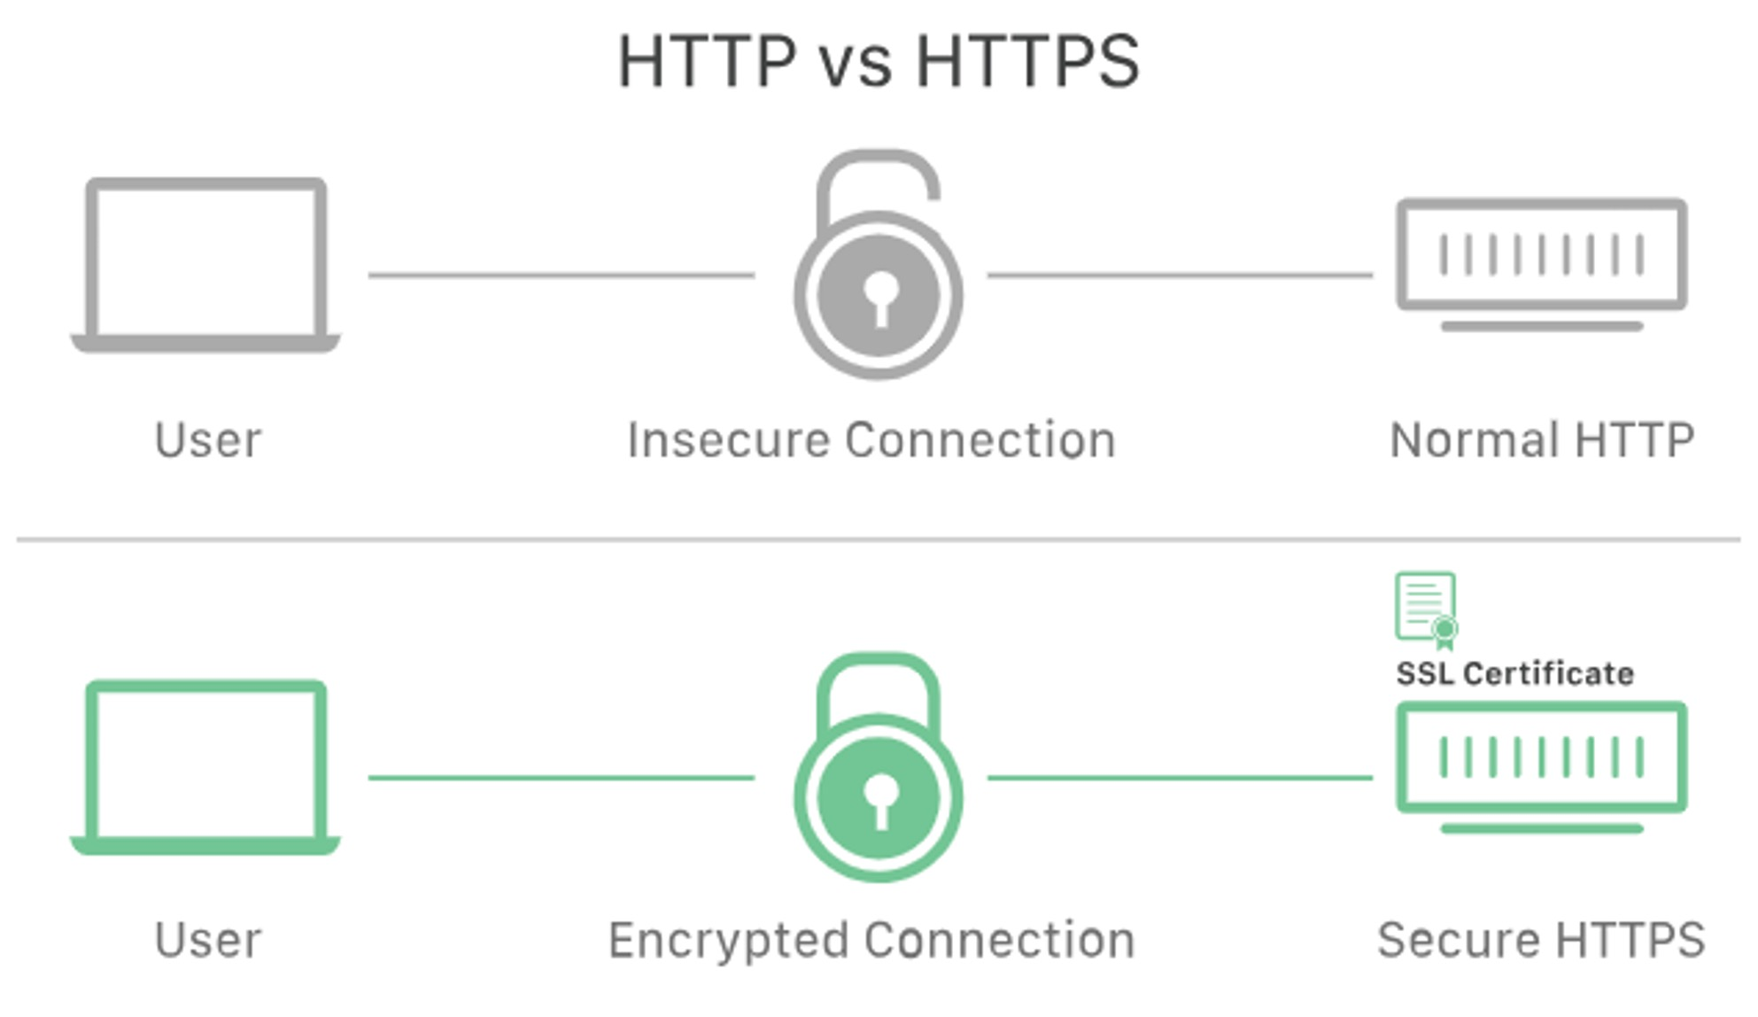
SSL
CSP004_C_E: Stefan Schauer e Abdelkader Shaaban
SSL, o Secure Sockets Layer, è un protocollo di crittografia sviluppato da Netscape nel 1995 per proteggere le comunicazioni Internet. Garantisce la privacy, l'autenticazione e l'integrità dei dati. SSL si è evoluto in TLS, ma i siti web che utilizzano SSL/TLS visualizzano "HTTPS" nell'URL invece di "HTTP".
Fonte: Cloudflare
Cos'è l'SSL (Secure Sockets Layer)? | Cloudflare

Slide 28

Compito a casa: Confronto tra HTTP e HTTPS con particolare attenzione all'importanza di SSL/TLS
Obiettivo: Per migliorare le proprie competenze pratiche, è fondamentale impegnarsi in un lavoro pratico. Lo scopo di questo esercizio è simulare le interazioni di rete del mondo reale, confrontare la sicurezza di HTTP con quella di HTTPS e capire perché SSL/TLS è essenziale.
CSP004_C_E: Stefan Schauer e Abdelkader Shaaban
Linee guida: Seguire i passaggi indicati di seguito per impostare un ambiente di laboratorio controllato e basato sulla simulazione, utilizzando macchine virtuali (vittime e un aggressore). Questa configurazione vi consentirà di
eseguire un attacco Man-in-the-Middle (MitM) e acquisire tutti i dati trasmessi dal computer vittima in un ambiente sicuro e isolato.
Utilizzate il simulatore di rete GNS3 per creare una topologia con un nodo (macchina vittima) e una macchina Kali Linux che funge da attaccante.
Assicuratevi di installare queste macchine sul software per macchine virtuali che preferite e di integrarle con il server GNS3.
Assicurarsi che lo strumento Bettercap sia installato su Kali Linux.
Compito: Utilizzare Bettercap per simulare un attacco Man-in-the-Middle (MitM). Una volta che l'aggressore è riuscito a posizionarsi nel mezzo del traffico proveniente dal dispositivo vittima, iniziare a sniffare tutti i pacchetti che trasmettono da quel dispositivo. Testatelo sul computer vittima visitando un sito Web HTTP. È necessario utilizzare un sito web sviluppato esclusivamente a scopo didattico per descrivere le violazioni della sicurezza; pertanto, è necessario utilizzare vulnweb. Utilizzate una qualsiasi applicazione web collegata a questo sito per fornire un nome utente e una password, quindi verificate la raccolta di queste credenziali da parte dell'attaccante. Riportare i risultati e mostrare come tutte le credenziali dell'obiettivo siano ora disponibili per l'attaccante.
COMPITO PRATICO
28
CSP004_C_E - ARGOMENTO 1: Abdelkader Shaaban e Cristina Alcaraz

Slide 29
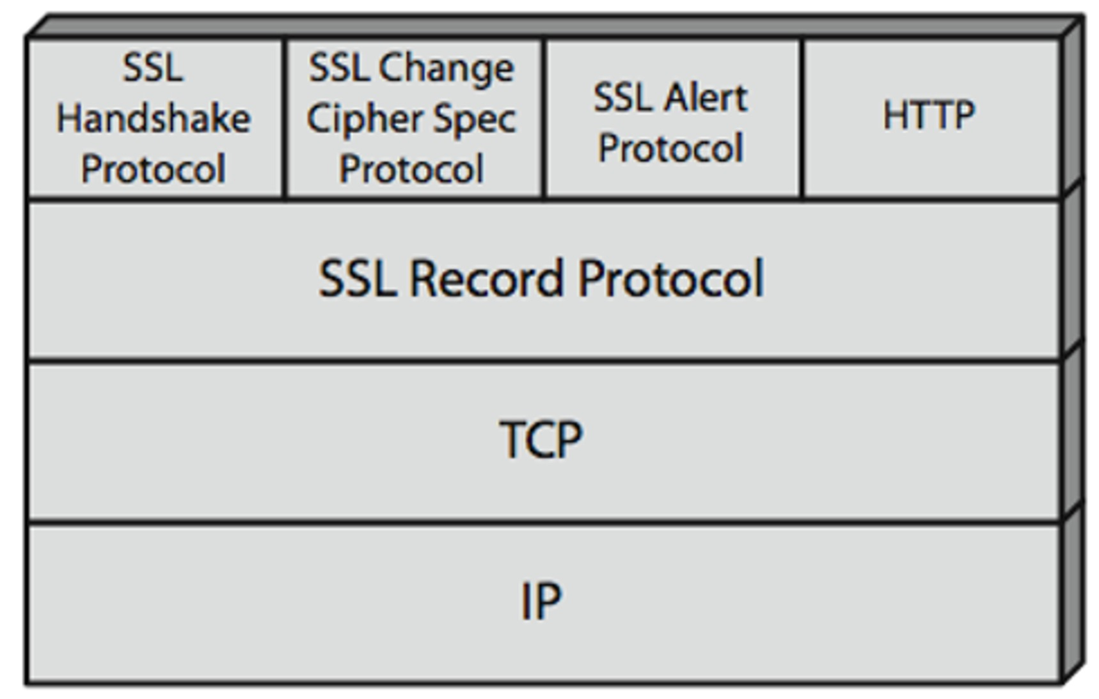
Architettura SSL
CSP004_C_E: Stefan Schauer e Abdelkader Shaaban
I protocolli dei servizi di sicurezza SSL Record.
Il protocollo fornisce un accesso di base a vari livelli superiori
In particolare, l'Hypertext Transfer Protocol (HTTP), che fornisce il servizio di trasferimento per l'interazione tra client e server Web, può funzionare su SSL.
Tre
I protocolli di livello superiore sono anche
definiti come parte di SSL: il protocollo Handshake, il protocollo Change Cipher Spec e il protocollo Alert. Questi protocolli specifici di SSL sono utilizzati nella gestione degli scambi SSL.
William Stallings, Crittografia e sicurezza delle reti: Principi e pratica, quinta edizione

Slide 30





Architettura SSL
CSP004_C_E: Stefan Schauer e Abdelkader Shaaban
Due concetti importanti di SSL sono la connessione SSL e la sessione SSL:
Connessione: Una connessione è un trasporto di rete che fornisce un tipo di servizio appropriato; tali connessioni sono transitorie, relazioni peer-to-peer, associate a una sessione.
Sessione: Una sessione SSL è un'associazione tra un client e un'azienda.
e un server, creati dal protocollo Handshake. Le sessioni definiscono un insieme di parametri di sicurezza crittografici che possono essere condivisi tra più connessioni. Le sessioni sono utilizzate per evitare la costosa negoziazione di nuovi parametri di sicurezza per ogni connessione.
Tra qualsiasi coppia di parti (applicazioni come HTTP su client e server), possono esistere più connessioni sicure.
In teoria, possono esserci anche più sessioni simultanee tra le parti, ma questa caratteristica non viene utilizzata nella pratica.
William Stallings, Crittografia e sicurezza delle reti: Principi e pratica, quinta edizione

Slide 31

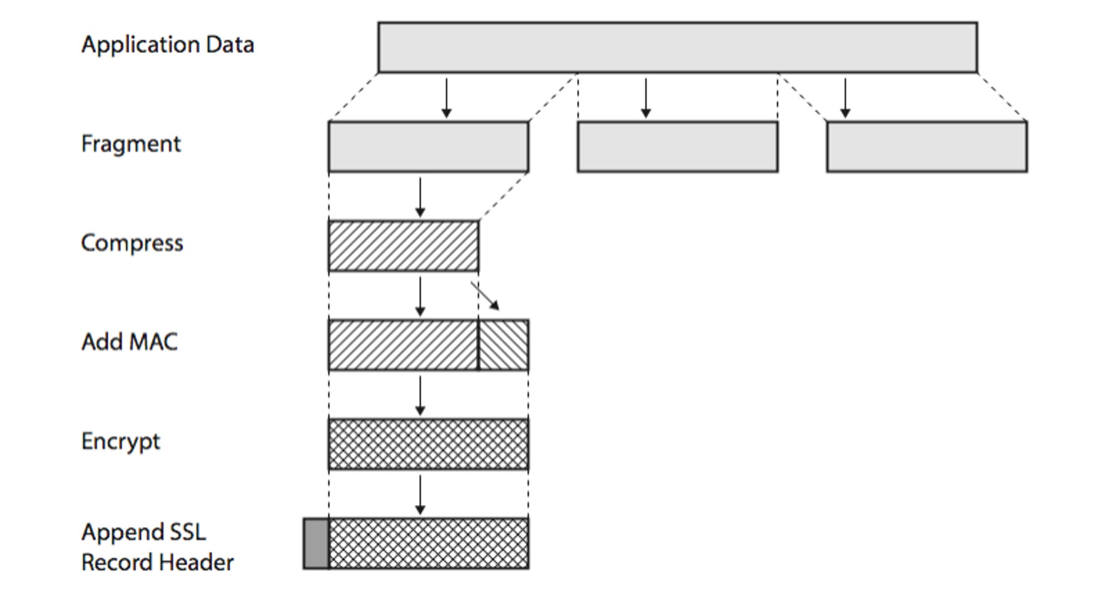
Protocollo di registrazione SSL
CSP004_C_E: Stefan Schauer e Abdelkader Shaaban
Il protocollo SSL Record definisce due servizi per le connessioni SSL:
  Riservatezza: Il protocollo Handshake definisce una chiave segreta condivisa che viene utilizzata per la crittografia convenzionale dei payload SSL. Il messaggio viene compresso prima di essere
concatenato con il MAC e crittografato, con una gamma di cifrari supportati come mostrato.
Integrità del messaggio: il protocollo Handshake definisce anche un segreto condiviso.
Processo del protocollo SSL Record: frammentazione
messaggi dell'applicazione, facoltativamente
comprimere i dati, aggiungere un MAC per
integrità, crittografia, aggiunta di un'intestazione con dettagli SSL e trasmissione in segmenti TCP. Al ricevimento, i dati vengono decifrati, verificati, decompressi e consegnati alle applicazioni di livello superiore.
che viene utilizzata per formare un codice di autenticazione del messaggio (MAC).
William Stallings, Crittografia e sicurezza delle reti: Principi e pratica, quinta edizione

Slide 32

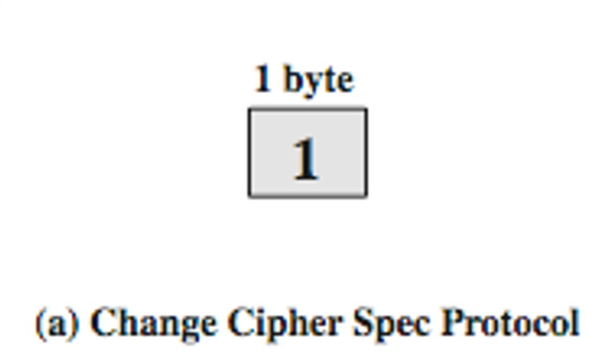
Protocollo SSL Change Cipher Spec
CSP004_C_E: Stefan Schauer e Abdelkader Shaaban
Il Change Cipher Spec Protocol è uno dei tre protocolli specifici di SSL che utilizzano l'SSL Record Protocol ed è il più semplice, in quanto consiste in un singolo messaggio, che consiste in un singolo byte con il valore 1.
L'unico scopo di questo messaggio è far sì che lo stato in sospeso venga copiato nello stato corrente, aggiornando la suite di cifratura da utilizzare su questa connessione.
William Stallings, Crittografia e sicurezza delle reti: Principi e pratica, quinta edizione

Slide 33

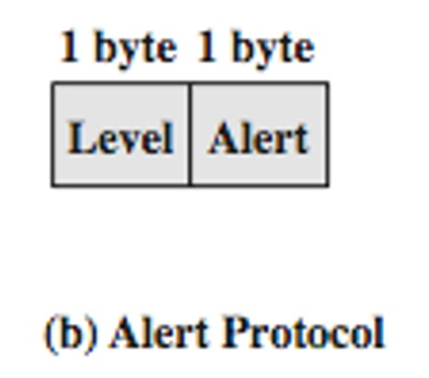
Protocollo di avviso SSL
CSP004_C_E: Stefan Schauer e Abdelkader Shaaban
Il protocollo di avviso viene utilizzato per trasmettere all'entità peer gli avvisi relativi a SSL.
Come per altre applicazioni che utilizzano SSL, i messaggi di avviso sono
compresso e crittografato, come specificato dallo stato corrente.
Ogni messaggio in questo protocollo è composto da due byte, il primo dei quali prende il nome di
valore warning(1) o fatal(2) per indicare la gravità del messaggio.
Il secondo byte contiene un codice che indica l'avviso specifico. Il primo gruppo mostrato è quello degli avvisi fatali, gli altri sono avvisi.
William Stallings, Crittografia e sicurezza delle reti: Principi e pratica, quinta edizione

Slide 34
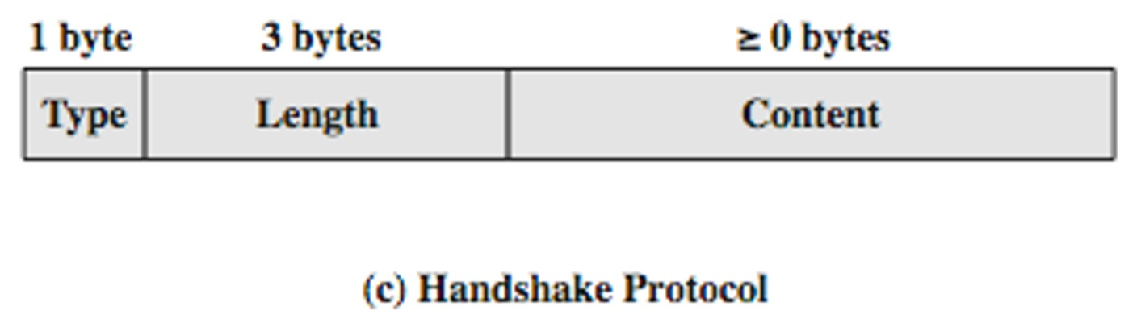

Protocollo di handshake SSL
CSP004_C_E: Stefan Schauer e Abdelkader Shaaban
La parte più complessa di SSL è il protocollo Handshake.
Questo protocollo consente al server e al client di autenticarsi reciprocamente e di negoziare un algoritmo di crittografia e MAC e le chiavi crittografiche da utilizzare per proteggere i dati inviati in una registrazione SSL.
Il protocollo Handshake viene utilizzato prima della trasmissione dei dati dell'applicazione.
Il protocollo Handshake consiste in una serie di messaggi scambiati da client e server, che hanno il formato e che possono essere visti in 4 fasi.
William Stallings, Crittografia e sicurezza delle reti: Principi e pratica, quinta edizione

Slide 35
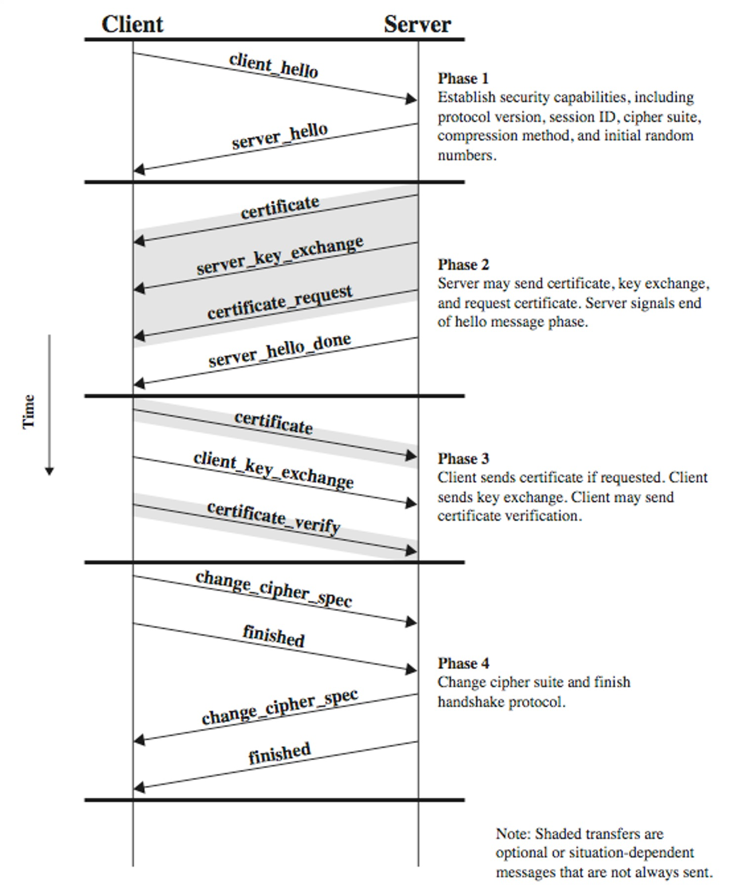




Protocollo di handshake SSL
CSP004_C_E: Stefan Schauer e Abdelkader Shaaban
Fase 1. Establish Security Capabilities (Stabilire le capacità di sicurezza) - questa frase viene utilizzata dal client per avviare una connessione logica (invio di Client_hello) e per stabilire le capacità di sicurezza che saranno associate ad essa.
Fase 2. Autenticazione del server e scambio di chiavi: il server inizia questa fase inviando la propria chiave di accesso.
certificato se deve essere autenticato.
Fase 3. Autenticazione del client e scambio di chiavi: il client deve verificare che il server abbia fornito un certificato valido, se richiesto, e controllare che i parametri server_hello siano accettabili.
Fase 4. Fine: questa fase completa l'impostazione di una connessione sicura. Il client invia un messaggio change_cipher_spec e copia il CipherSpec in sospeso nel CipherSpec corrente. A questo punto, l'handshake è completo e il client e il server possono iniziare a scambiarsi dati di livello applicativo.
William Stallings, Crittografia e sicurezza delle reti: Principi e pratica, quinta edizione

Slide 36
TLS
CSP004_C_E: Stefan Schauer e Abdelkader Shaaban
TLS è un protocollo di sicurezza che fornisce privacy e integrità dei dati per le comunicazioni Internet.
Il caso d'uso essenziale di TLS è quello di crittografare il traffico tra applicazioni web e
server.
È stato proposto dall'Internet Engineering Task Force (IETF) e la prima versione del protocollo è stata pubblicata nel 1999.
La versione più recente è TLS 1.3, pubblicata nel 2018.
Cos'è la sicurezza del livello di trasporto (TLS)? | Cloudflare

Slide 37
Qual è la differenza tra TLS e SSL?
CSP004_C_E: Stefan Schauer e Abdelkader Shaaban
Origine di TLS: TLS si è evoluto da Secure Sockets Layer (SSL), inizialmente sviluppato da Netscape.
Transizione di sviluppo: La versione 1.0 di TLS è stata avviata come versione 3.1 di SSL.
Uso dei termini: Nonostante la distinzione, i termini TLS e SSL sono spesso utilizzati per indicare la sicurezza.
intercambiabili a causa del loro legame storico.
Cos'è la sicurezza del livello di trasporto (TLS)? | Cloudflare

Slide 38









Perché SSL/TLS è importante?
CSP004_C_E: Stefan Schauer e Abdelkader Shaaban
In origine, i dati web venivano trasmessi in chiaro, rendendoli vulnerabili all'intercettazione. Ad esempio, quando si immettevano informazioni in chiaro sulla carta di credito in un sito Web di acquisti, i dati viaggiavano attraverso la rete.
L'SSL è stato sviluppato per mantenere la privacy degli utenti, criptando i dati trasmessi tra gli utenti e i server Web. La crittografia garantisce che i dati intercettati appaiano criptati alle parti non autorizzate, salvaguardando le informazioni sensibili come i numeri delle carte di credito.
L'SSL previene gli attacchi informatici grazie all'autenticazione dei server web, sventando i tentativi degli aggressori di creare siti web falsi e rubare i dati. Inoltre, impedisce la manomissione dei dati durante il transito, agendo come una salvaguardia.
Cos'è l'SSL (Secure Sockets Layer)? | Cloudflare

Slide 39
Compito a casa: Reindirizzare il traffico della vittima verso una pagina web contraffatta (spoofing DNS)
CSP004_C_E: Stefan Schauer e Abdelkader Shaaban
Obiettivo: Per migliorare le vostre competenze pratiche, è fondamentale impegnarsi in un lavoro pratico. Lo scopo di questo esercizio è simulare le interazioni di rete del mondo reale, creare una pagina web contraffatta e reindirizzare il traffico della vittima verso l'apertura di questa pagina quando l'utente visita un determinato sito web.
Linee guida: Seguire i passaggi indicati di seguito per impostare un ambiente di laboratorio controllato e basato sulla simulazione utilizzando macchine virtuali (una vittima e un aggressore). Questa configurazione vi permetterà di eseguire un attacco Man-in-the-Middle (MitM).
e garantire che gli utenti incontrino sempre una pagina web falsa quando visitano una pagina web.
Si può utilizzare questo semplice codice HTML
<!DOCTYPE html>
<html>
<body>
1. Utilizzate il simulatore di rete GNS3 per creare una topologia con un nodo (macchina vittima) e una macchina Kali Linux che funge da attaccante.
COMPITO PRATICO
<h1>La mia pagina falsa</h1>
2. Assicuratevi di installare queste macchine sul software per macchine virtuali che preferite e di integrarle con il server GNS3.
</body>
</html>.
3. Assicurare l'installazione dello strumento Bettercap e del server Apache su Kali Linux.
Compito: Utilizzare Bettercap per simulare un attacco Man-in-the-Middle (MitM). Una volta che l'attaccante è riuscito a posizionarsi nel mezzo del traffico della vittima, tutti i pacchetti trasmessi da quel dispositivo saranno intercettati. Create una pagina web contraffatta; a questo scopo, sulla destra troverete un codice HTML molto semplice. Questa pagina falsa deve essere visualizzata sul computer della vittima ogni volta che l'utente visita una determinata pagina web. Inoltre, è necessario utilizzare un sito web sviluppato esclusivamente a scopo educativo per descrivere le violazioni della sicurezza; quindi, si richiede l'uso di vulnweb. Utilizzate qualsiasi applicazione web correlata a questo sito per far apparire la pagina falsa sul dispositivo della vittima. Riportare i risultati e dimostrare come tutto il traffico venga costantemente reindirizzato ogni volta che l'utente visita quella pagina web.
CSP004_C_E - ARGOMENTO 1: Abdelkader Shaaban e Cristina Alcaraz

Slide 40
Che cos'è un certificato SSL?
CSP004_C_E: Stefan Schauer e Abdelkader Shaaban
SSL, richiede un certificato SSL, noto anche come certificato TLS.
Il certificato SSL funge da prova dell'identità di un sito web, in modo simile a un certificato di sicurezza.
carta d'identità.
Memorizzato sul
server, il certificato contiene informazioni cruciali, tra cui la chiave pubblica del sito web, che facilita la crittografia e l'accesso al sito web.
autenticazione.
Quando il dispositivo dell'utente si connette al sito web, utilizza la chiave pubblica per stabilire chiavi di crittografia sicure.
Contemporaneamente, il server del sito web detiene una chiave privata utilizzata per decifrare i dati crittografati con la chiave pubblica.
Le autorità di certificazione (CA) sono entità incaricate di emettere certificati SSL.
Cos'è l'SSL (Secure Sockets Layer)? | Cloudflare

Slide 41
Quali sono i tipi di certificati SSL?
CSP004_C_E: Stefan Schauer e Abdelkader Shaaban
Esistono diversi tipi di certificati SSL:
  I certificati SSL a dominio singolo sono designati per singoli domini, come www.example.com.
  I certificati SSL Wildcard coprono un dominio e i suoi sottodomini. Ad esempio, www.example.com e blog.example.com, developers.example.com, ecc.
  I certificati SSL multidominio estendono la copertura a più domini non correlati.
I certificati SSL sono classificati in diversi livelli di convalida, considerati come controlli di base, e ogni livello cambia in base alla completezza del processo di controllo.
  La convalida del dominio comporta la dimostrazione del controllo del dominio ed è la meno rigorosa e la più conveniente.
  La convalida dell'organizzazione richiede un contatto diretto tra l'autorità di certificazione (CA) e il cliente.
richiedente, aumentando la fiducia dell'utente.
  L'Extended Validation prevede un controllo completo del background dell'organizzazione prima del rilascio del certificato, offrendo il massimo livello di garanzia.
Cos'è l'SSL (Secure Sockets Layer)? | Cloudflare

Slide 42






Come funziona SSL/TLS?
CSP004_C_E: Stefan Schauer e Abdelkader Shaaban
L'SSL cripta i dati trasmessi sul web, rendendoli illeggibili a intercettatori non autorizzati, migliorando così la protezione della privacy.
SSL avvia una procedura di autenticazione nota come handshake tra due dispositivi comunicanti, per verificare che entrambi i dispositivi siano effettivamente chi dichiarano di essere.
L'SSL utilizza inoltre le firme digitali per garantire l'integrità dei dati, confermando che i dati rimangono inalterati prima di raggiungere il destinatario designato.
Cos'è l'SSL (Secure Sockets Layer)? | Cloudflare

Slide 43
Sicurezza Web
CSP004_C_E: Stefan Schauer e Abdelkader Shaaban
Minacce
Conseguenze
Contromisure
Modifica dei dati dell'utente
Cavallo di Troia del browser
Modifica della memoria
Modifica di
traffico di messaggi in transito
Perdita di informazioni
Compromesso della macchina
Vulnerabilità a tutte le altre minacce
Verifiche crittografiche
Integrità
Il World Wide Web è ampiamente utilizzato da
(WWW) è
imprese,
Origliare in rete
Furto di informazioni da
server Furto di dati dal client
Informazioni sulla rete
configurazione
Informazioni su quale client parla con il server
Perdita di informazioni
Perdita di privacy
Crittografia, proxy web
individui del governo.
Internet è estremamente
agenzie e
Riservatezza
e il Web sono
vulnerabile a
compromessi di vario genere, con una gamma di minacce
Uccisione delle discussioni degli utenti
Inondazione della macchina con richieste false
Riempimento del disco o della memoria
Macchina isolante da
Attacchi DNS
Dirompente
Fastidioso
Impediscono all'utente di svolgere il proprio lavoro
Difficile da prevenire
Negazione del servizio
Impersonificazione di utenti legittimi Falsificazione dei dati
Dichiarazione errata dell'utente
La convinzione che il falso
le informazioni sono valide
Tecniche crittografiche
Autenticazione
William Stallings, Crittografia e sicurezza delle reti: Principi e pratica, quinta edizione

Slide 44








Sicurezza web
CSP004_C_E: Stefan Schauer e Abdelkader Shaaban
Internet e il Web sono suscettibili di varie compromissioni, tra cui attacchi passivi e attivi.
Gli attacchi passivi prevedono l'intercettazione del traffico di rete e l'accesso a informazioni riservate su un sito web.
Gli attacchi attivi comprendono l'impersonificazione, l'alterazione dei messaggi in transito e la modifica delle informazioni su un sito web.
Per mitigare queste minacce sul web sono necessari ulteriori meccanismi di sicurezza.
William Stallings, Crittografia e sicurezza delle reti: Principi e pratica, quinta edizione

Slide 45

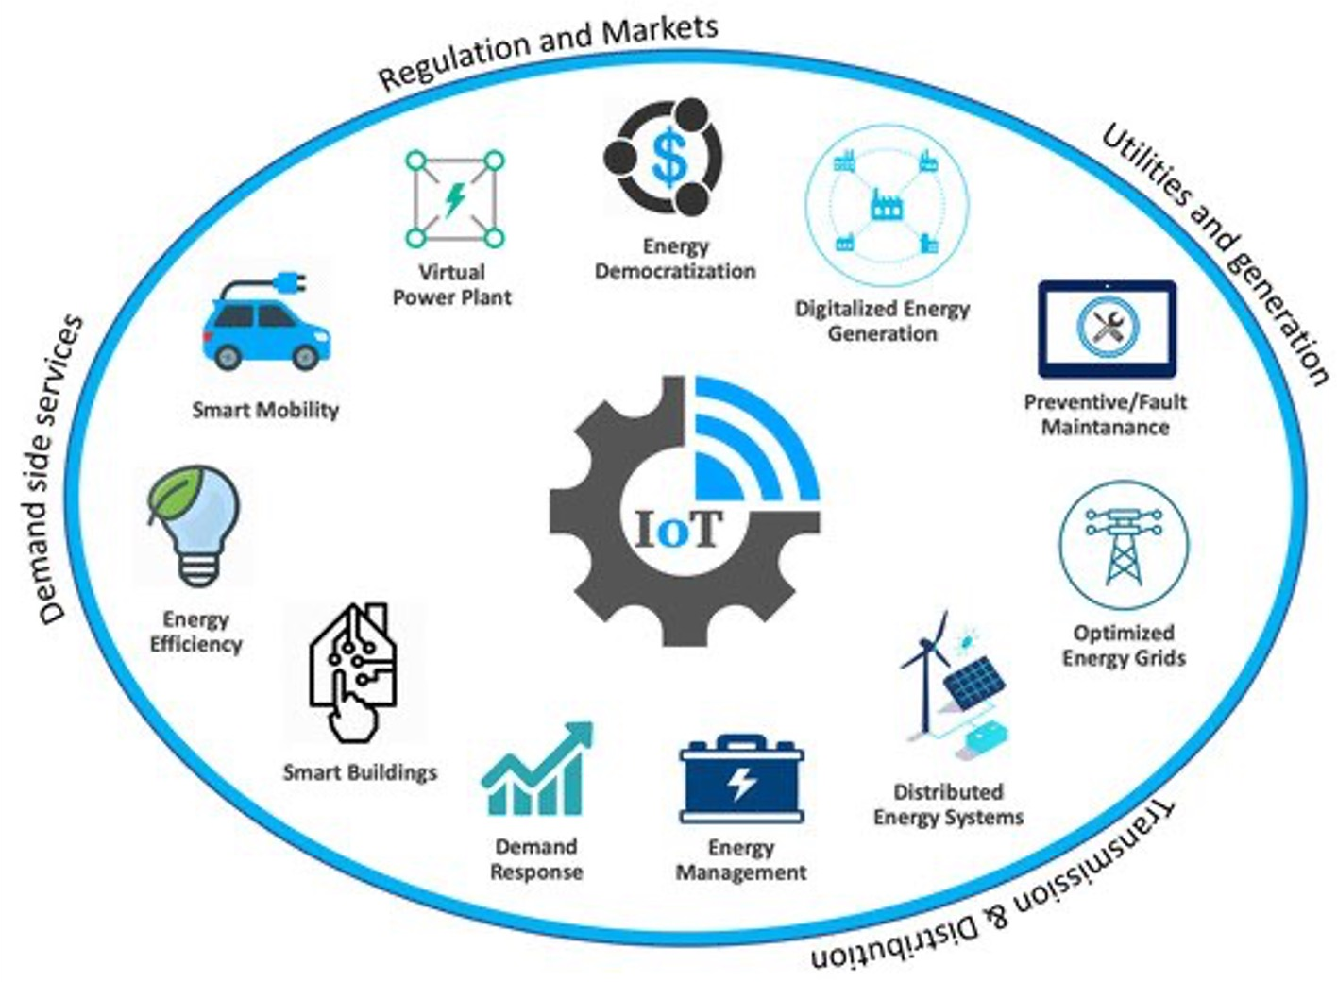
Internet degli oggetti (IoT) per il settore energetico
CSP004_C_E: Stefan Schauer e Abdelkader Shaaban
Tecnologie avanzate come l'Internet degli oggetti (IoT) trovano numerose applicazioni nel settore energetico, tra cui la fornitura, la trasmissione, la distribuzione e la gestione della domanda di energia.
L'IoT può essere utilizzato per migliorare l'efficienza energetica, incrementare la quota di energia rinnovabile e ridurre al minimo l'impronta ambientale associata al consumo di energia.
Vengono illustrate le diverse parti di un sistema energetico intelligente integrato.
Fonte: IoT e il settore energetico | Enciclopedia MDPI
IoT e settore energetico | Enciclopedia MDPI

Slide 46
SSL/TLS per l'IoT
CSP004_C_E: Stefan Schauer e Abdelkader Shaaban
I produttori e i venditori di dispositivi intelligenti connessi a Internet devono dare priorità alla sicurezza a causa della crescente dipendenza della società dai loro prodotti e della consapevolezza delle vulnerabilità.
Una misura fondamentale per le aziende IoT è l'implementazione di certificati SSL/TLS affidabili per l'autenticazione e la crittografia dei loro dispositivi.
IoT Hub utilizza il Transport Layer Security (TLS) per proteggere le connessioni dai dispositivi e dai servizi IoT.
SSL/TLS utilizza la crittografia asimmetrica per proteggere lo scambio di dati Internet tra due computer.
Verifica l'identità del server e/o del client.
In genere, un server HTTPS offre al browser del visitatore un certificato firmato da una CA affidabile.
come SSL.com.
Supporto TLS di Azure IoT Hub | Microsoft Learn
Proteggere l'Internet degli oggetti (IoT) con SSL/TLS - SSL.com

Slide 47



Connettersi con CyberSecPro: come registrarsi e altre informazioni pratiche
Sito web:
www.cybersecpro-project.eu
X (Twitter): https://twitter.com/CyberSecPro_eu
LinkedIn: https://www.linkedin.com/company/cybersec pro-euproject/

Slide 48


Grazie
CSP004_C_E: Stefan Schauer e Abdelkader Shaaban
Si prega di inviare tutte le domande a: Stefan Schauer Stefan.Schauer@ait.ac.at Abdelkader Shaaban, abdelkader.Shaaban@ait.ac.at

